Slide 1
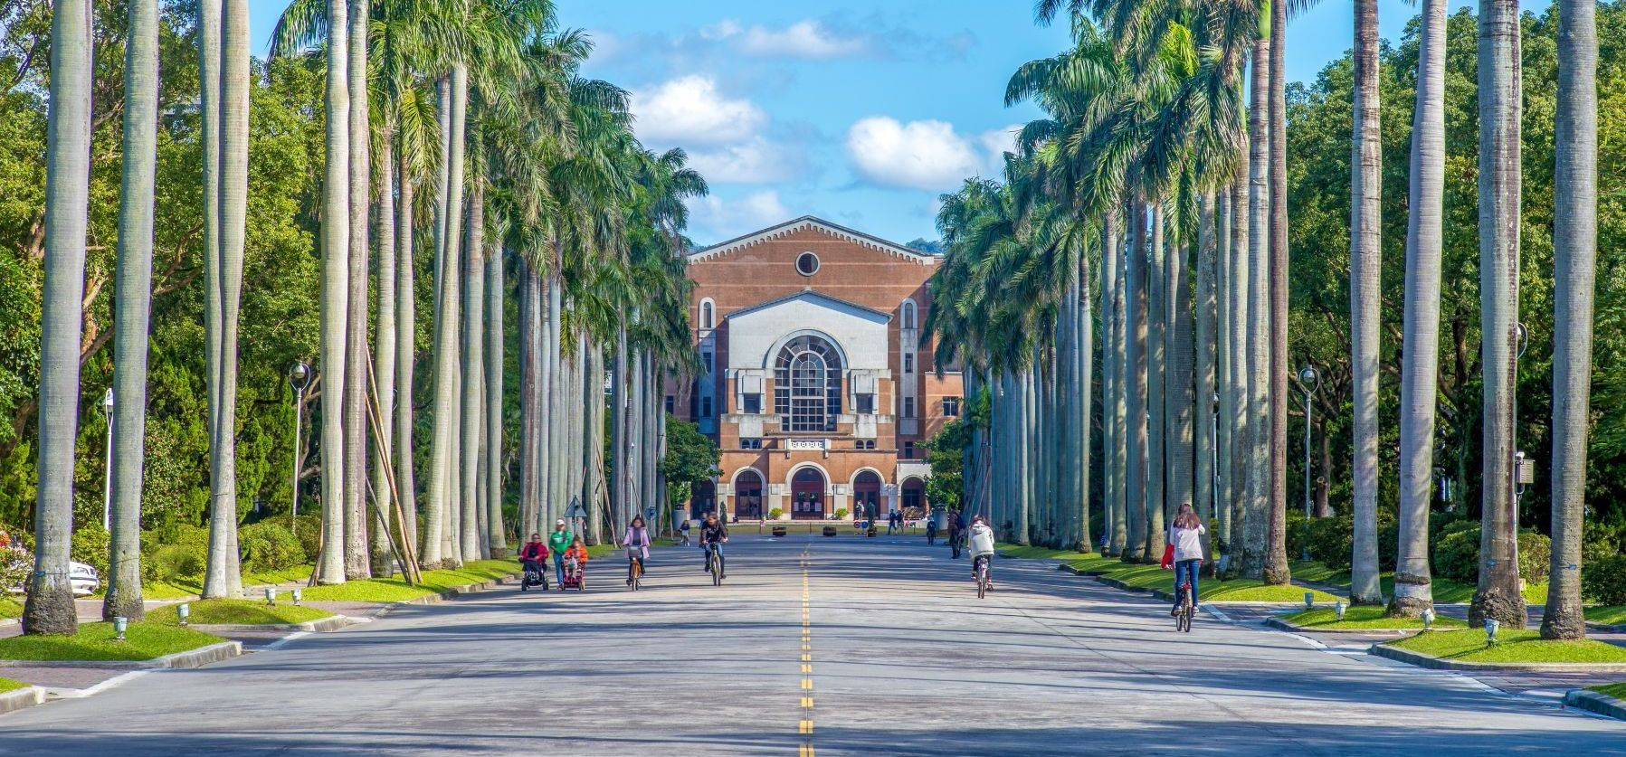

Slide 2
機械系
土木系
會計系
國企係
經濟系
醫學系
哲學系
中文系
法律系
機械系

Slide 3

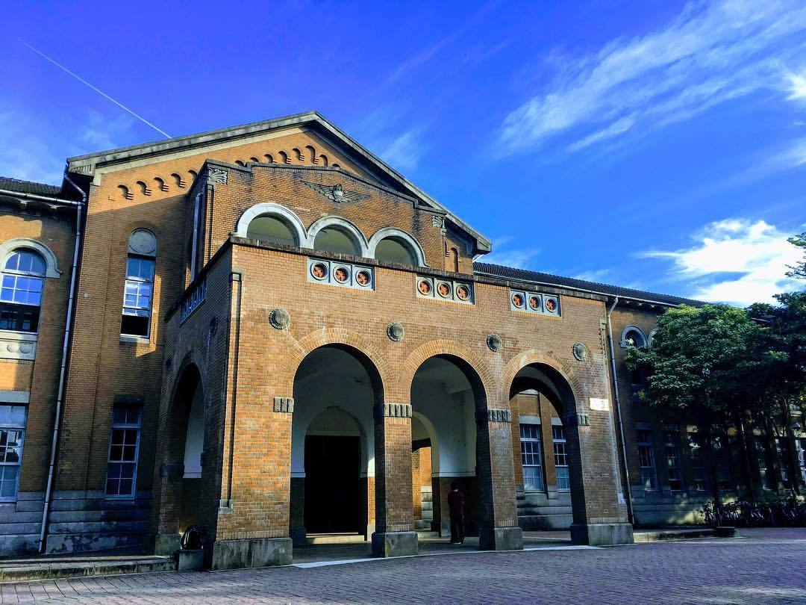
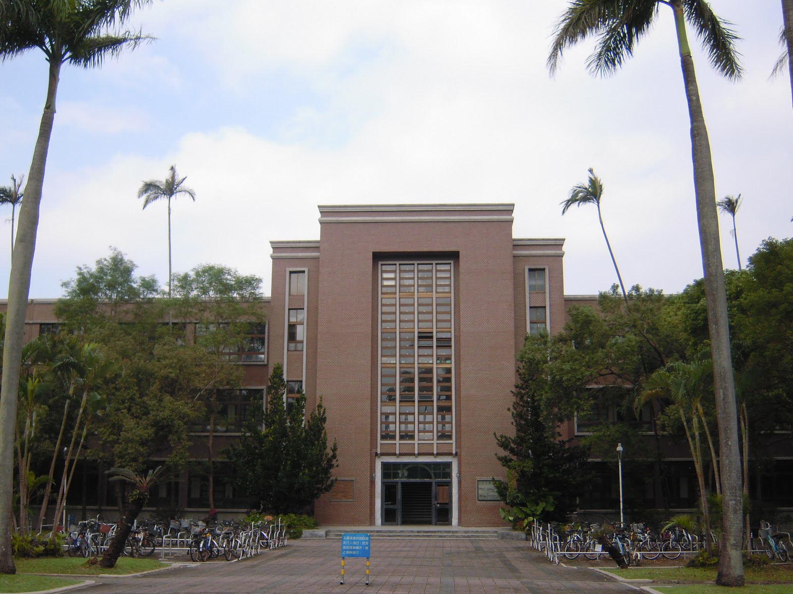
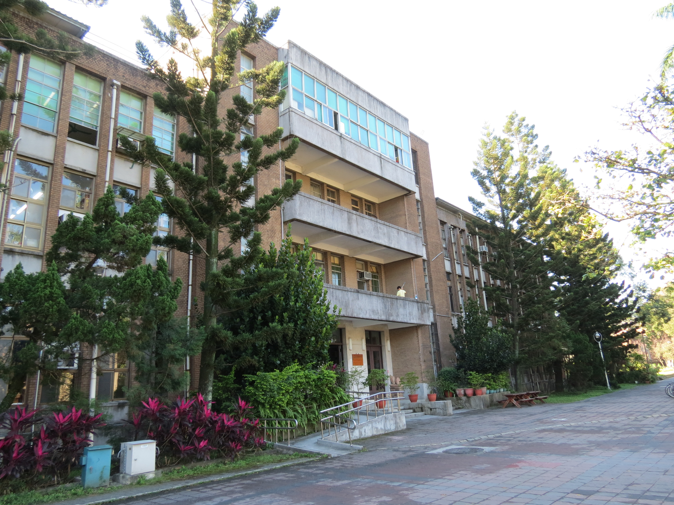
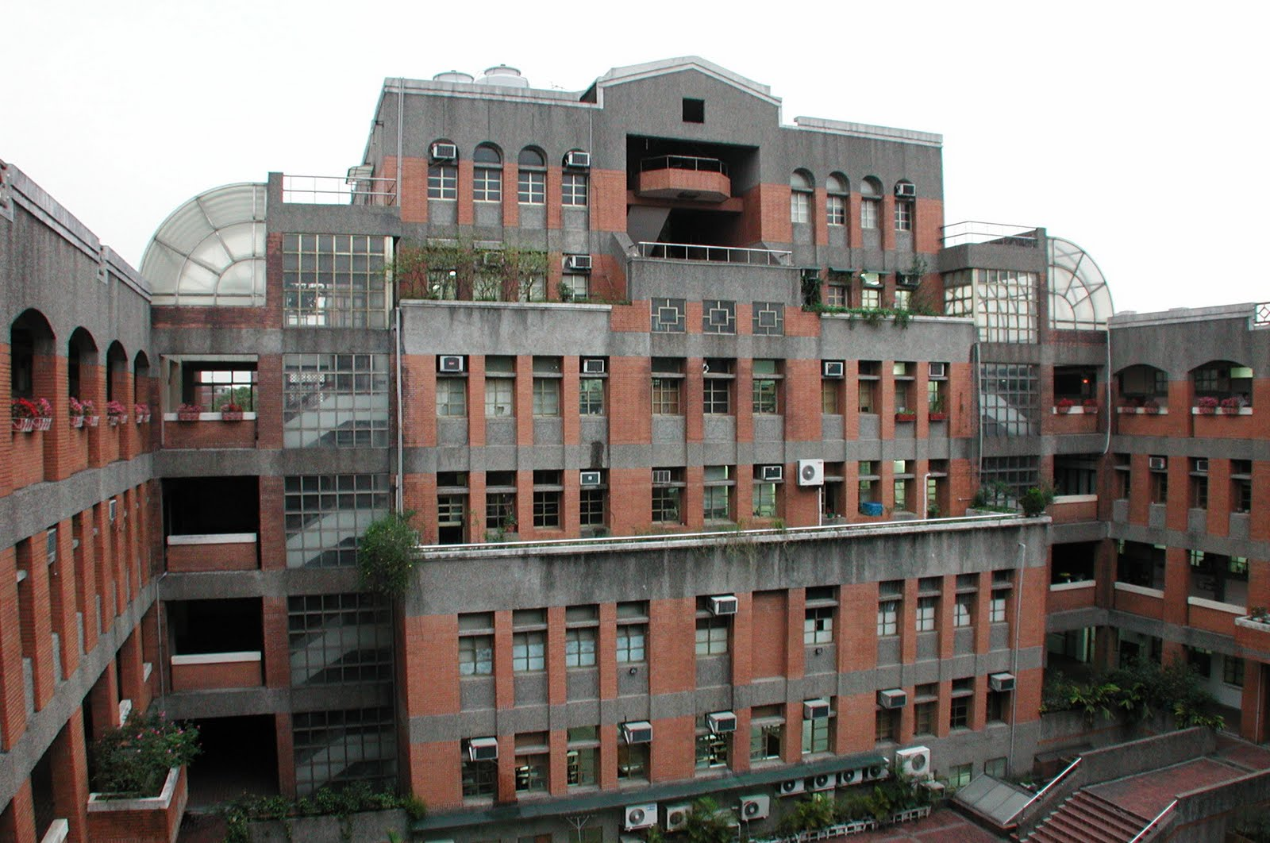
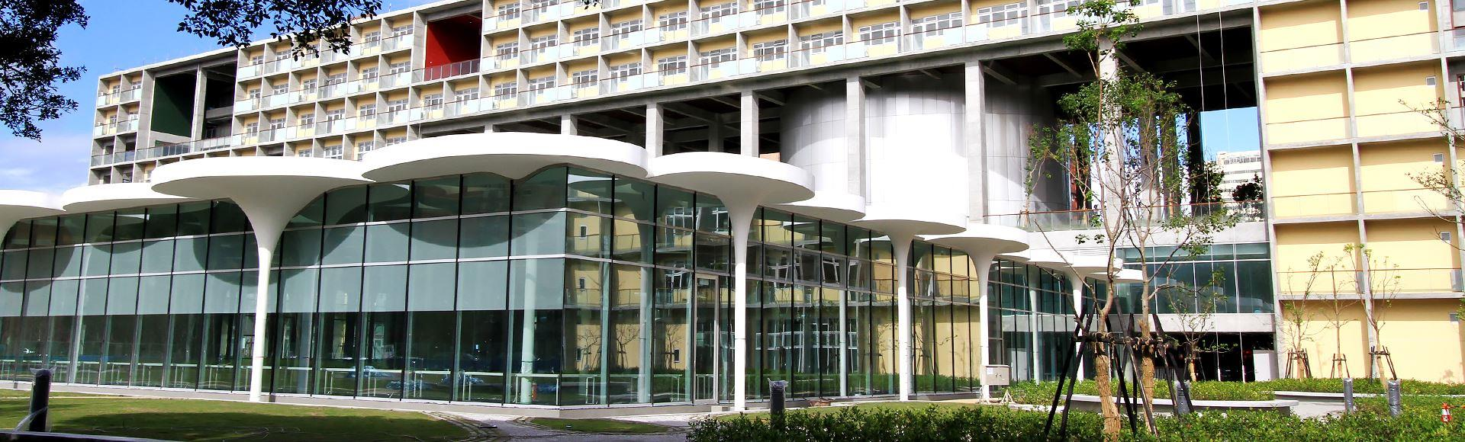
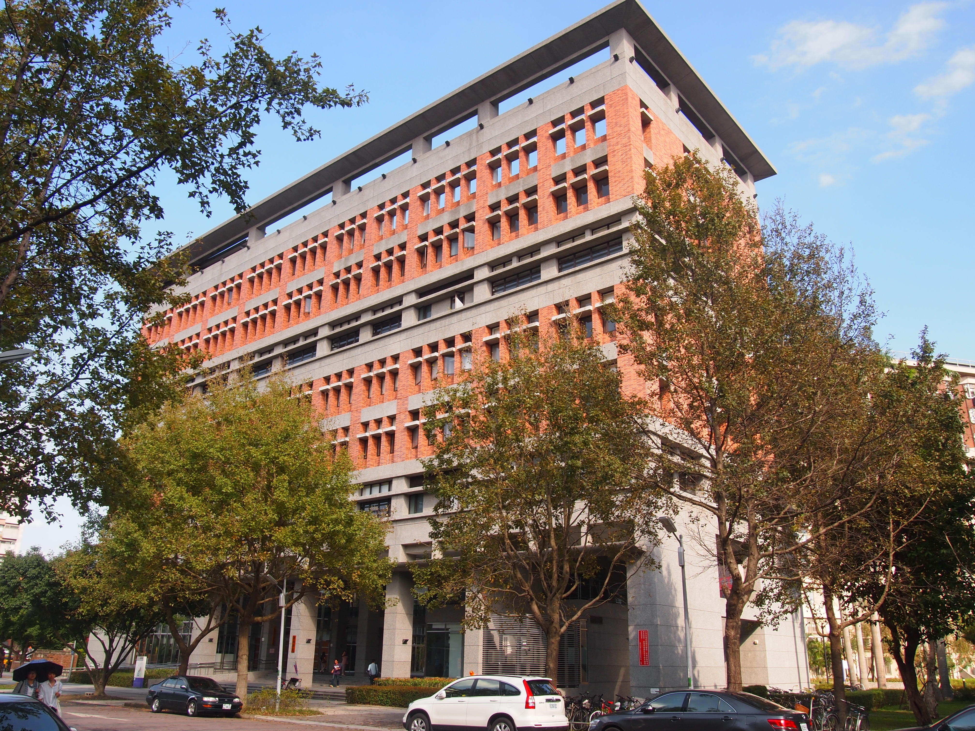
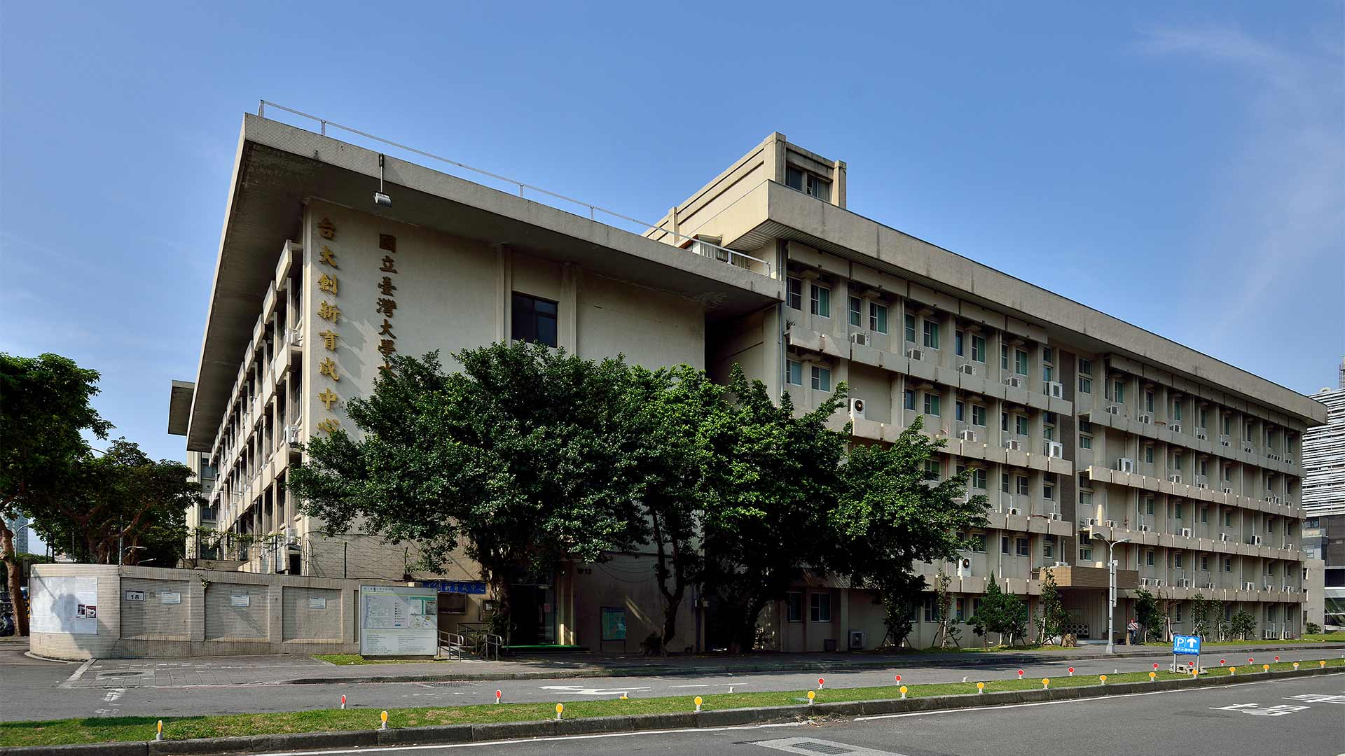

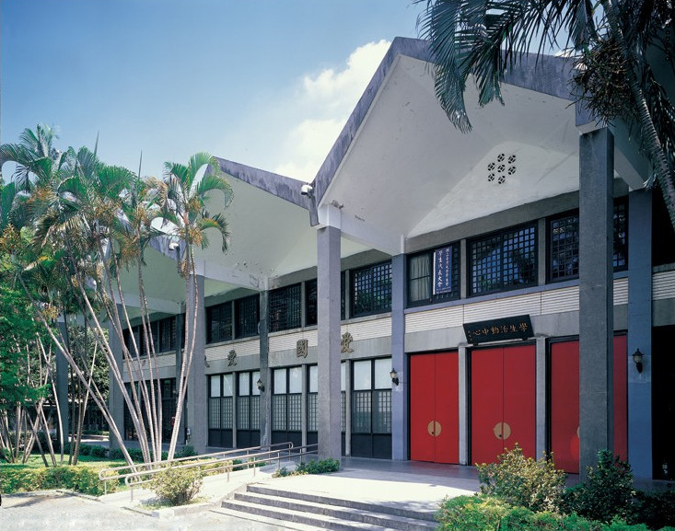
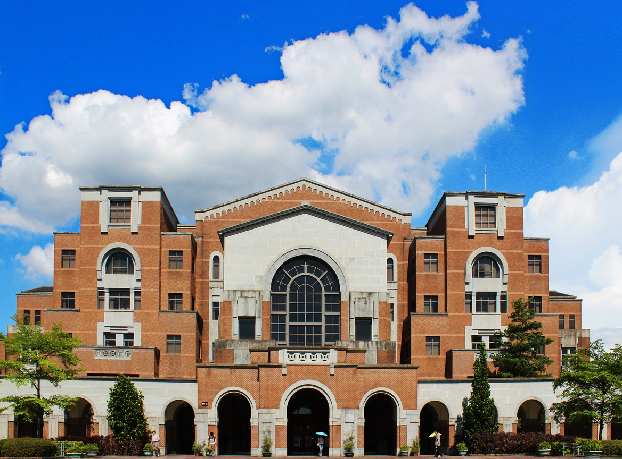
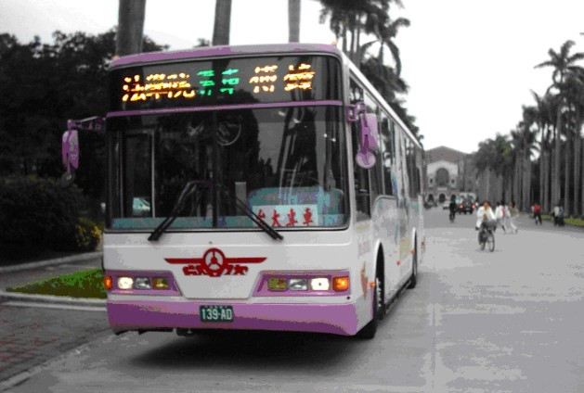
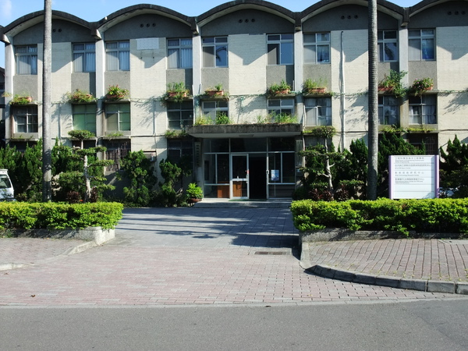
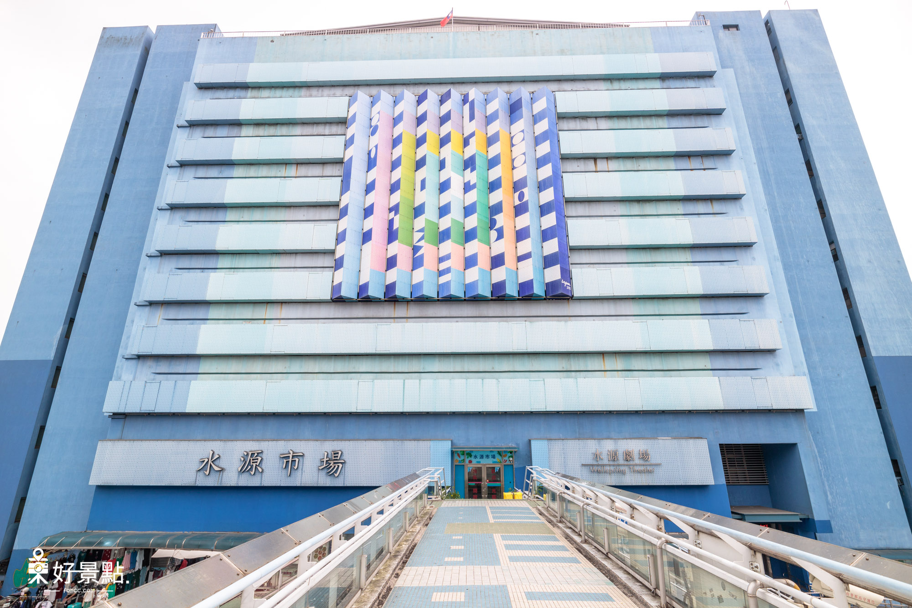
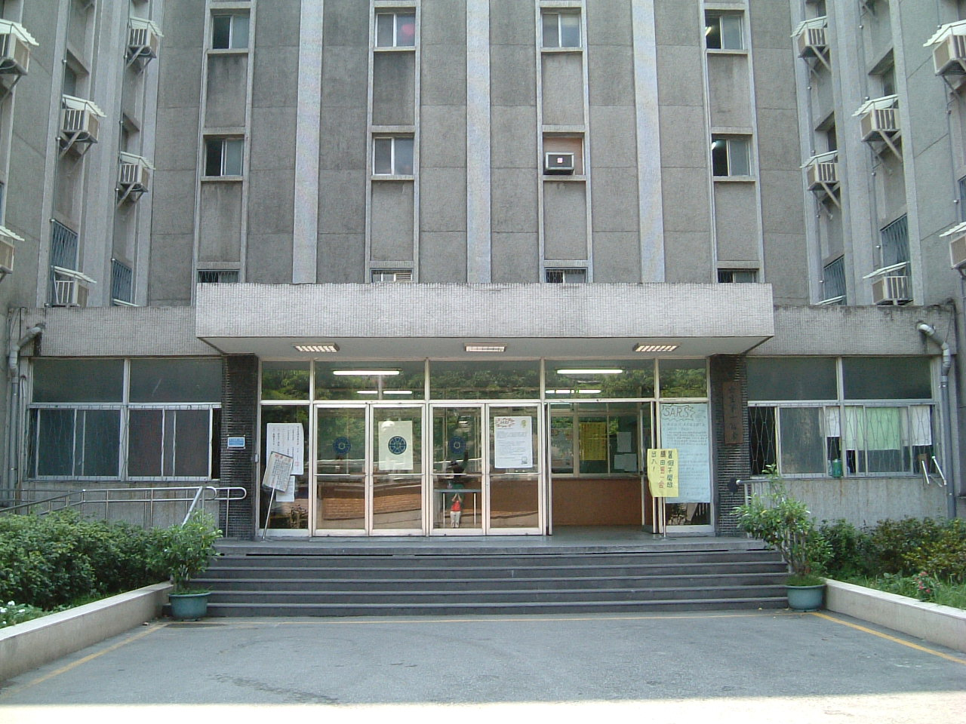

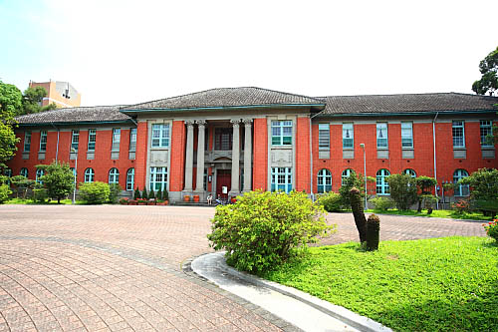
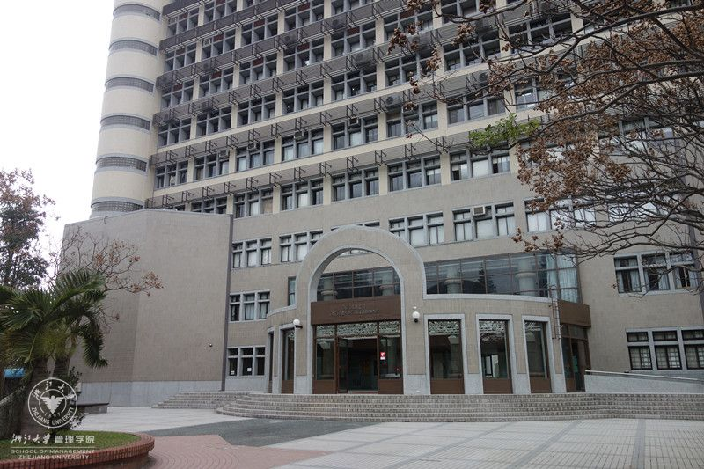
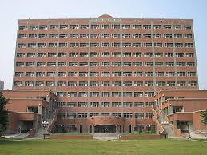
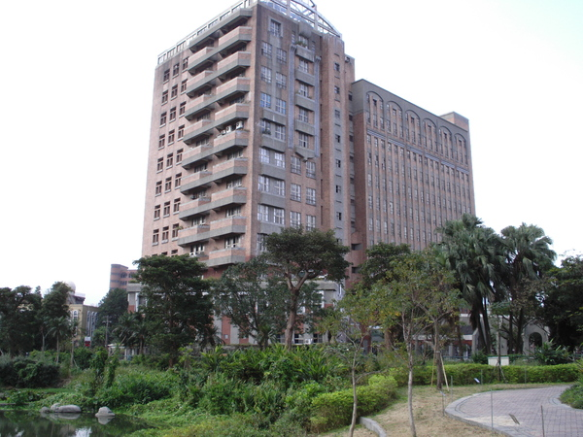
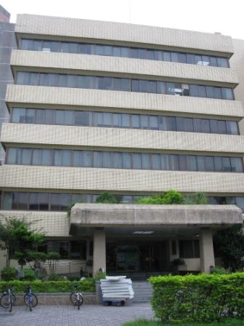
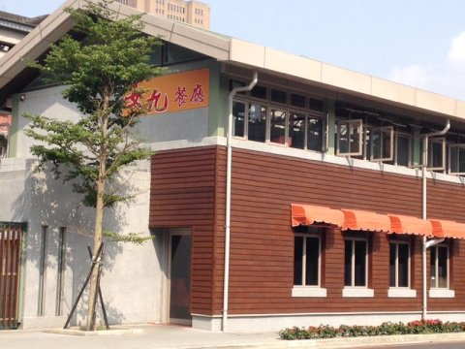
圖片加上人物說明
機會命運
文學院
土木系館
森林系館
工綜
社科院
霖澤館
機會命運
哲學系館
活大
技能欄
start(放大門圖)
總圖
學分、星星數、技能、攻擊力
送往城中校區
工科海
公布欄
男一舍(蔡逼八退一步)
水源市場
機會命運
行政大樓
管一
管二
生科館
地理系館
女九自助餐
機會命運

Slide 4
總圖(高價位)

Slide 5
送到城中校區(暫停一回合)

Slide 6
水源市場(低價位)

Slide 7
機會命運

Slide 8
行政大樓(中價位)

Slide 9
管一(高價位)

Slide 10
管二(高價位)

Slide 11
生科館(中價位)

Slide 12
地理系館(低價位)

Slide 13
女九自助餐(吃飽順便交個女朋友，學分+1)

Slide 14
男一舍(低價位)

Slide 15
工科海(中價位)

Slide 16
活大(低價位)

Slide 17
霖澤館(中價位)

Slide 18
社科院(高價位)

Slide 19
工綜

Slide 20
森林館(森多概，停一回合，學分+1)

Slide 21
土木系館(中價位)

Slide 22
文學院(低價位)

Slide 23
哲學系館(低價位)

Slide 24
按鍵大全
是
否
Start Game
是
否
Next Turn!
Next Turn!
DICE!

Slide 25


chess
如果是國企系，就用這一個

